Slide 1
Государственное бюджетное профессиональное образовательное учреждение «Нижегородский радиотехнический колледж»
ПРОЕКТ
Разработка игровой консоли
на базе платформы Arduino
Исполнил:
Студент 1 курса группы 1МРЭП-22-1
Чесноков Игорь Александрович
Преподаватель:
Попцов Артём Вячеславович
Калачёв Артём Андреевич
Нижний Новгород 2023 г.

Slide 2
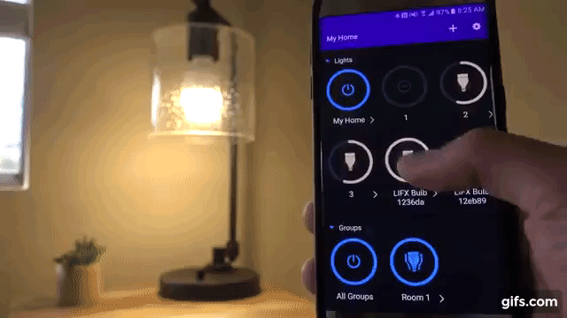
Разработка игровой консоли. Проект Чеснокова Игоря 1МРЭП-22-1
Актуальность
Мы окружены множеством электронных приборов – смартфоны, компьютеры, телевизоры, стиральные машины, автомобили, самолеты и пр. Даже самые простые и тривиальные приборы – например, чайники, напольные весы или холодильники - становятся «умными», умеют выходить в интернет и могут управляться дистанционно!
Будущее наступает необратимо и повсеместно, но как же это все работает?!
Все эти умные устройства управляются микроконтроллерами - микросхемами, отвечающими за выполнение арифметических, логических операций и операций управления, записанных в машинном коде – т.е. за выполнение программ.
Слайд 2

Slide 3
Разработка игровой консоли. Проект Чеснокова Игоря 1МРЭП-22-1
Гипотеза:
Возможно ли собрать игровую консоль на базе микроконтроллера Arduino и запрограммировать её на языке программирования C++?
Цель:
продемонстрировать практическое применение микроконтроллера в повседневной жизни.
Слайд 3

Slide 4
Разработка игровой консоли. Проект Чеснокова Игоря 1МРЭП-22-1
Задачи:
Изучить микроконтроллер Arduino и язык программирования С++.
Создать макет изделия из электронных компонентов.
Запрограммировать микроконтроллер Arduino управляющий электронными компонентами.
Создать 3д модель корпуса для игровой консоли.
Распечатать модель на 3д принтере.
Совместить электронные компоненты и корпус.
Произвести контрольное тестирование и финальную отладку (при необходимости) консоли
Слайд 4

Slide 5
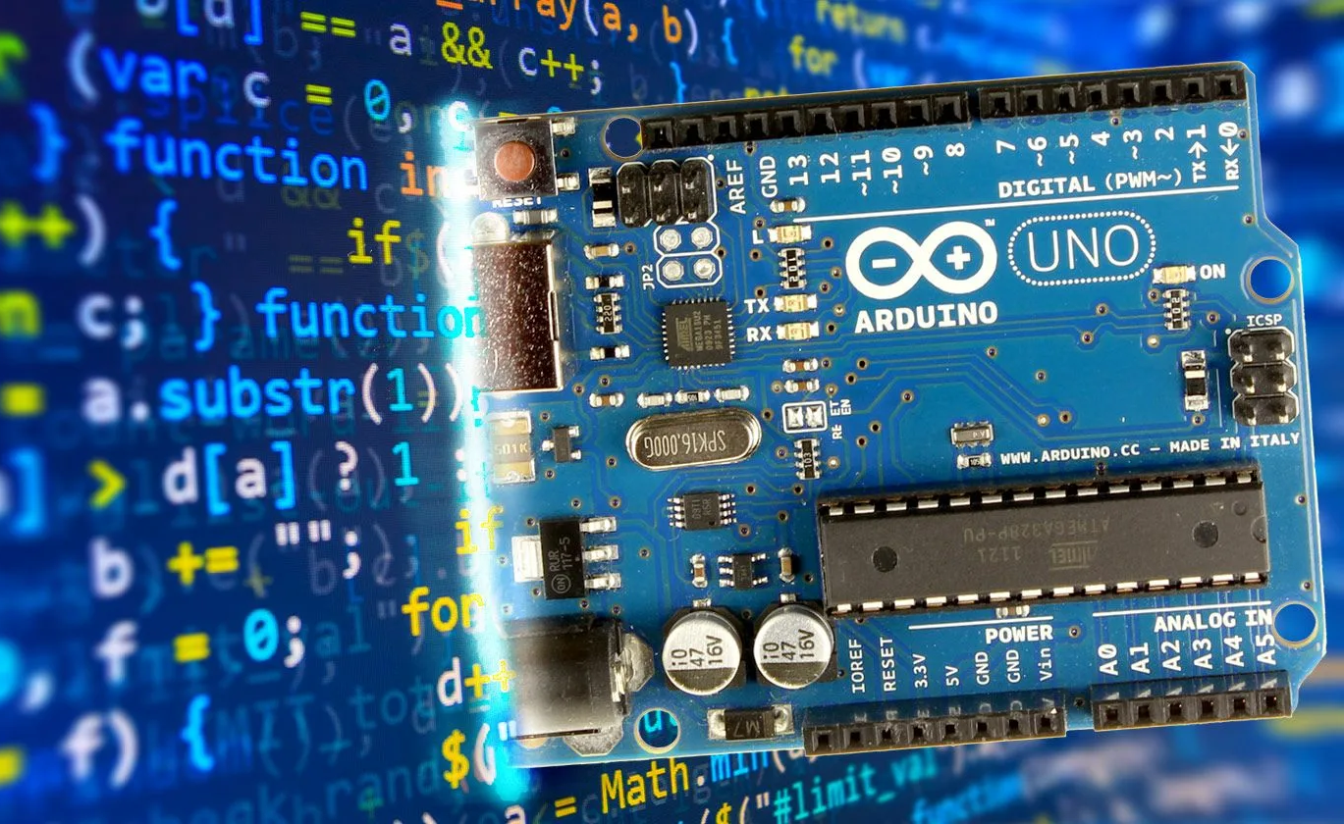
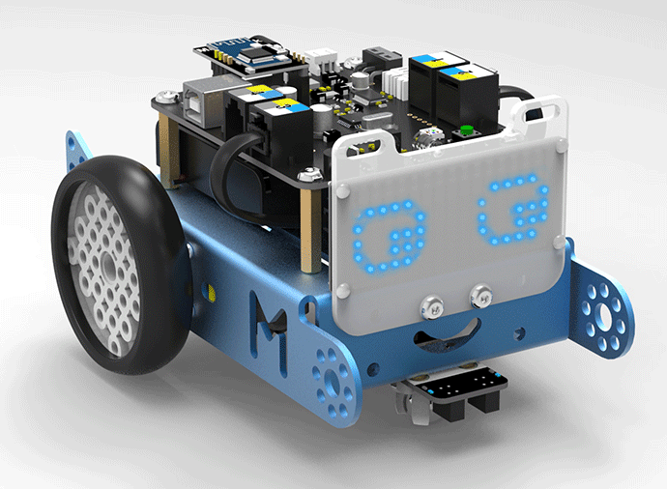
Разработка игровой консоли. Проект Чеснокова Игоря 1МРЭП-22-1
C++ и Arduino
Arduino была выпущена в 2005 году – это плата используемая для контролирования различных электронных устройств, а также для обработки получаемых с устройств данных.
Arduino программируется на языке Wiring, который фактически не отличается от C++.
Слайд 5

Slide 6
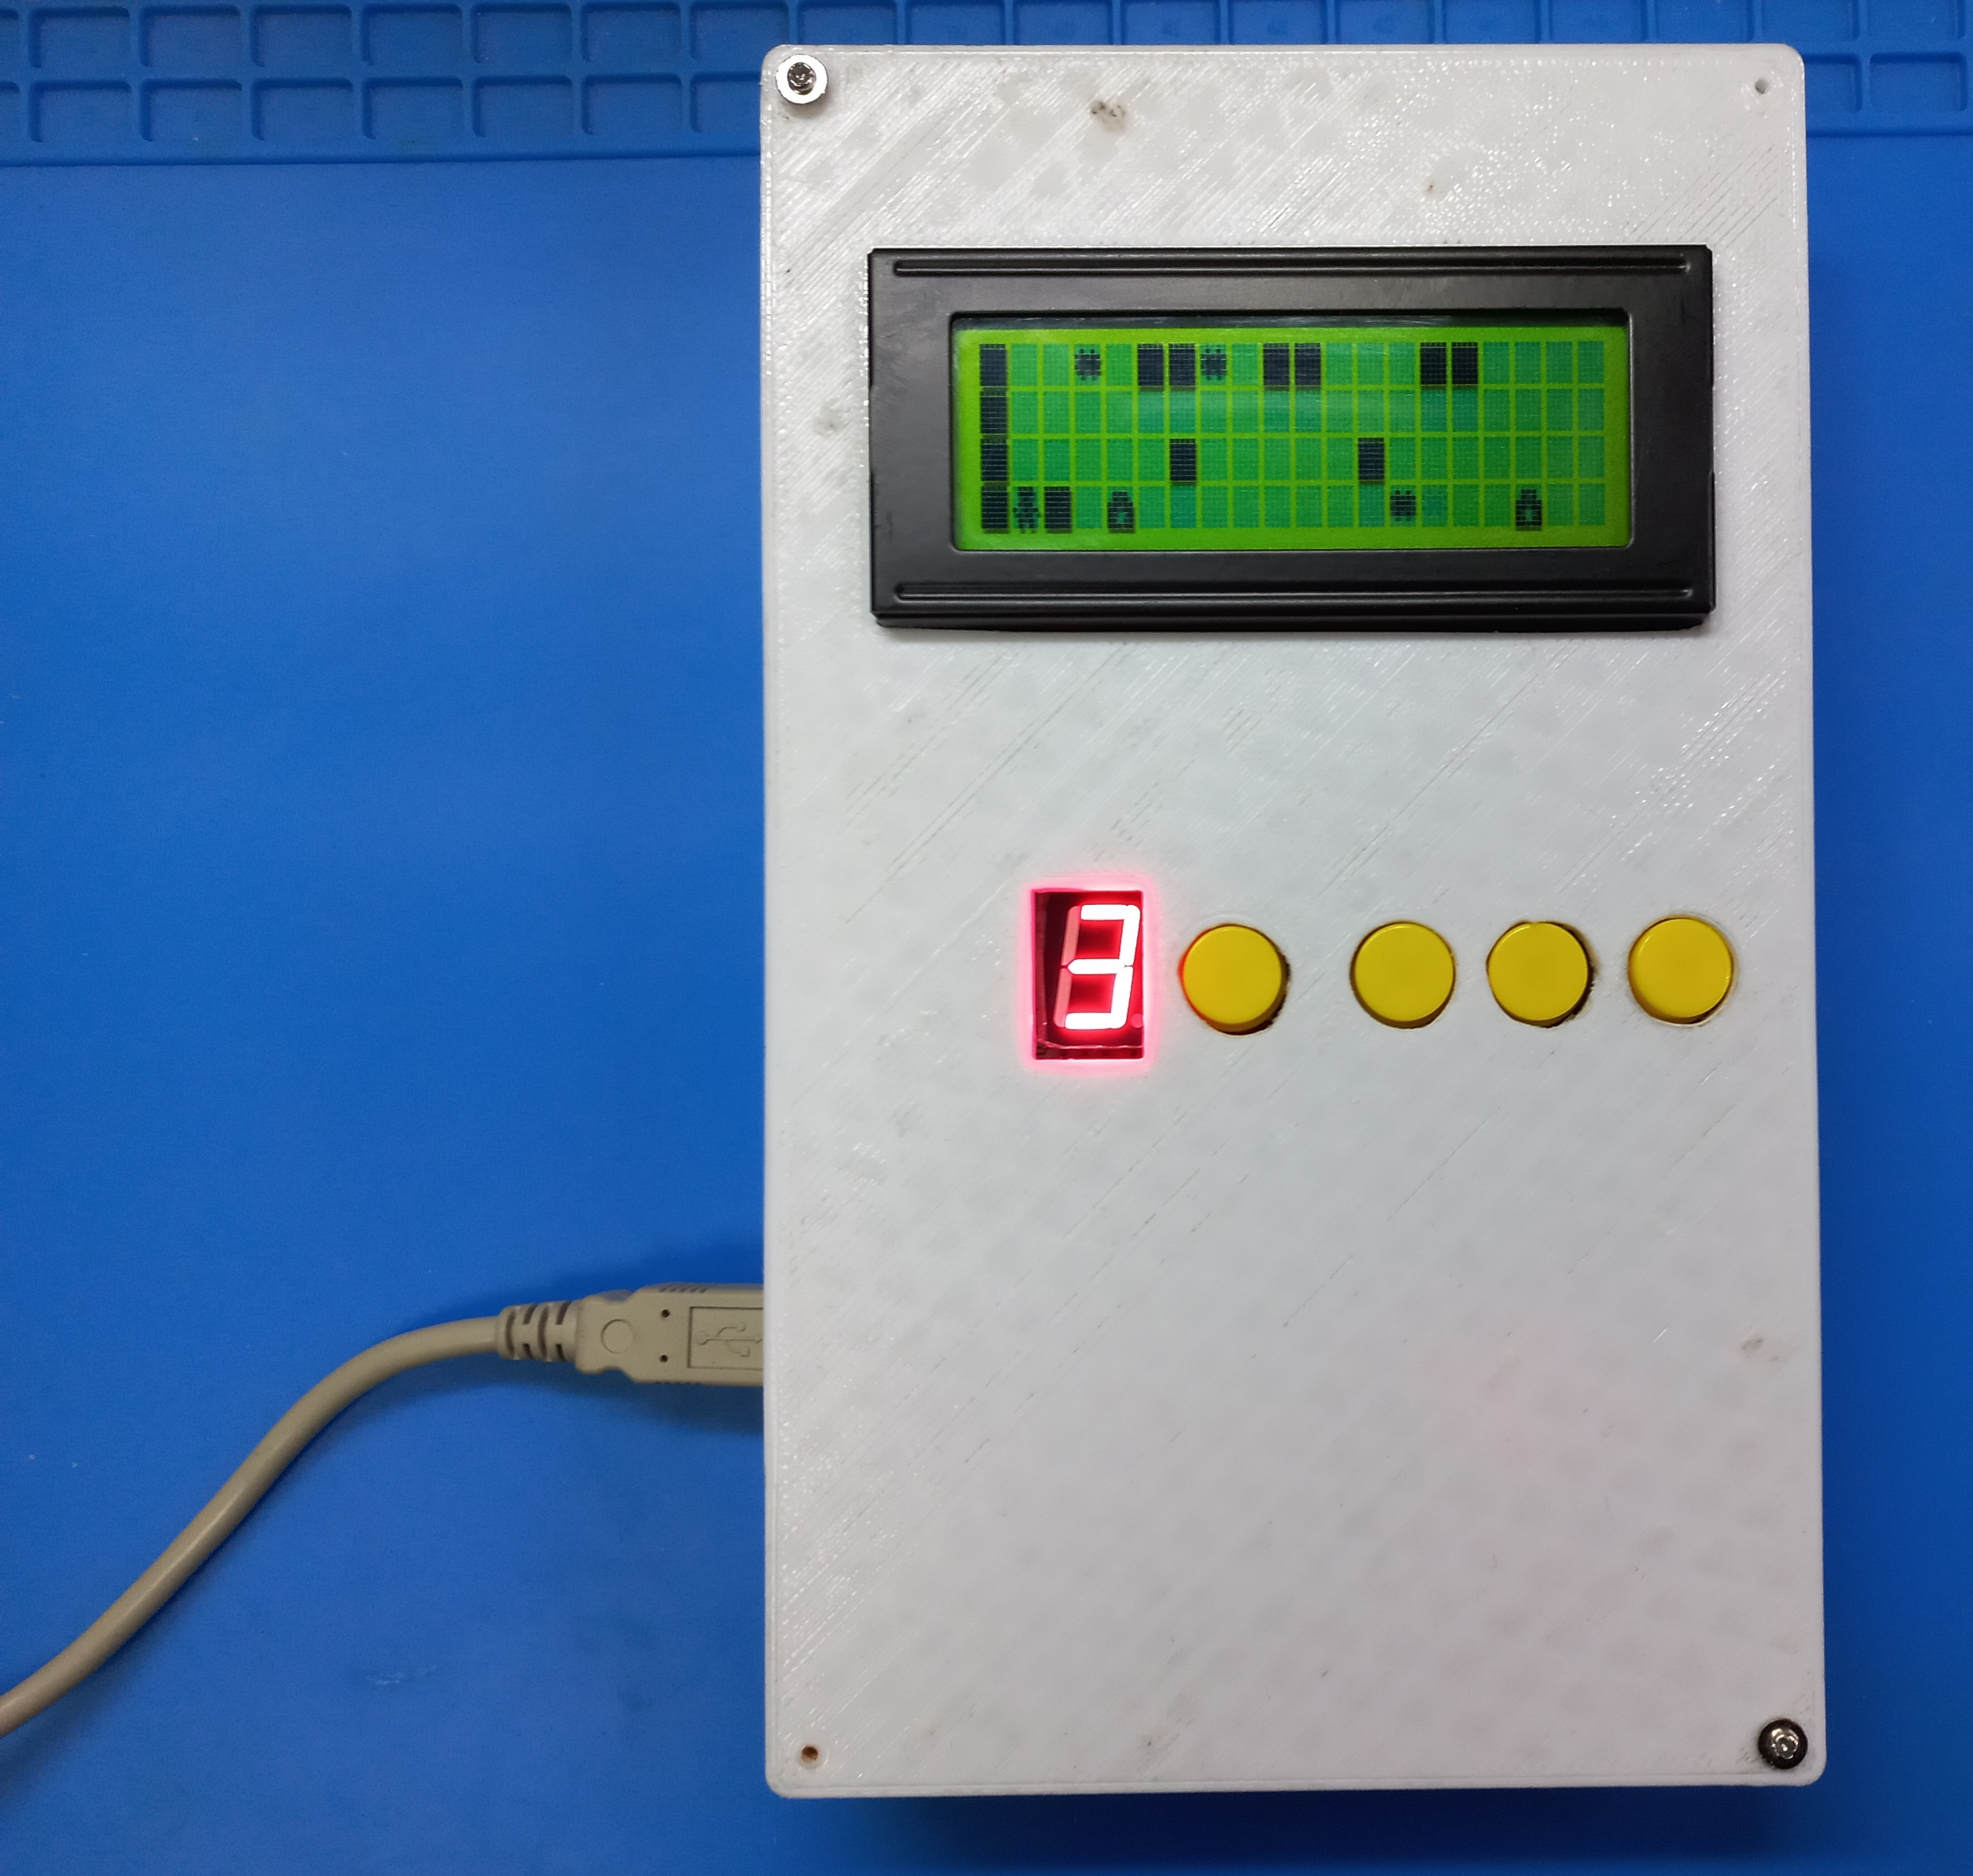
Разработка игровой консоли. Проект Чеснокова Игоря 1МРЭП-22-1
Игровая консоль
Для демонстрации практического применения микроконтроллера был выбран микроконтроллер Arduino. На его основе была собрана из электронных компонентов игровая консоль. После консоль была запрограммирована на языке C++.
Слайд 6

Slide 7
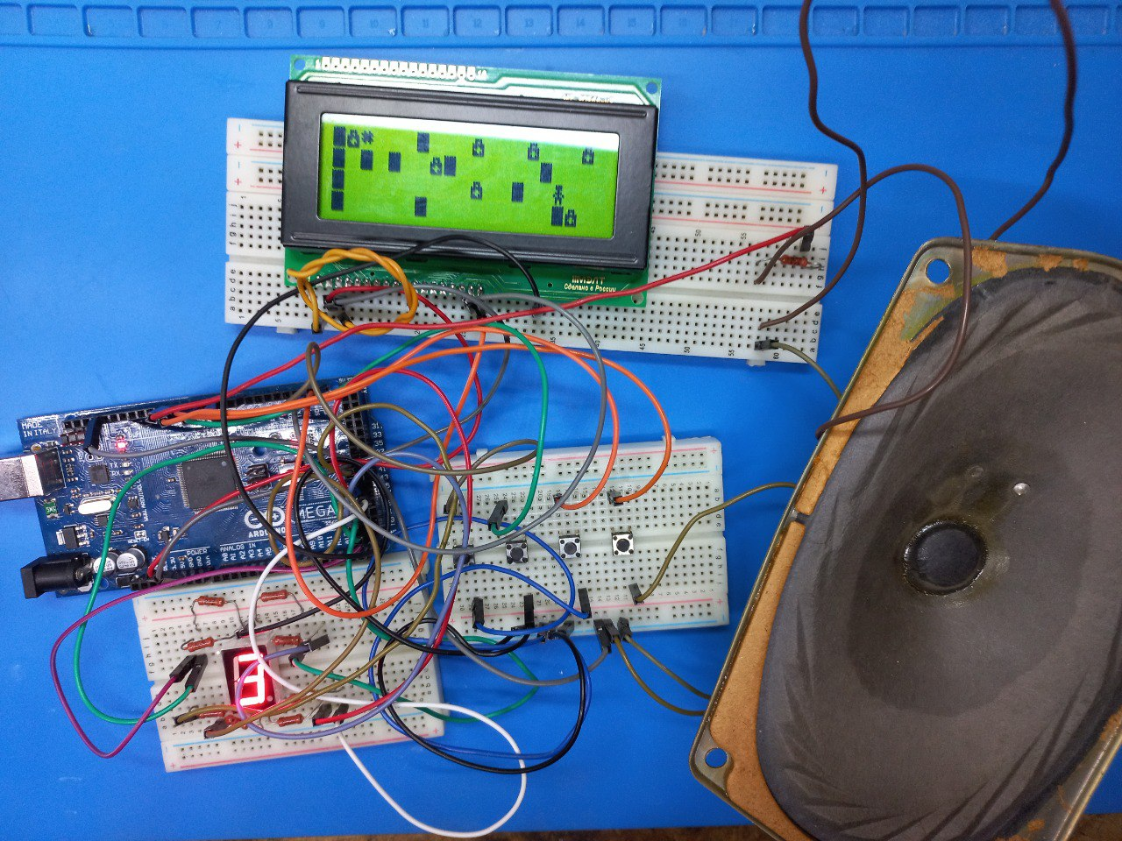
Разработка игровой консоли. Проект Чеснокова Игоря 1МРЭП-22-1
Устройство игровой консоли
2
Микроконтроллер Arduino Mega 2560
ЖК дисплей 20х4,
Семи-сегментный индикатор
Динамик
Макетные платы (3 шт.)
Кнопки (4 шт.)
Резистор 200 Ом (8 шт.)
4
1
5
3
7
6
Слайд 7

Slide 8
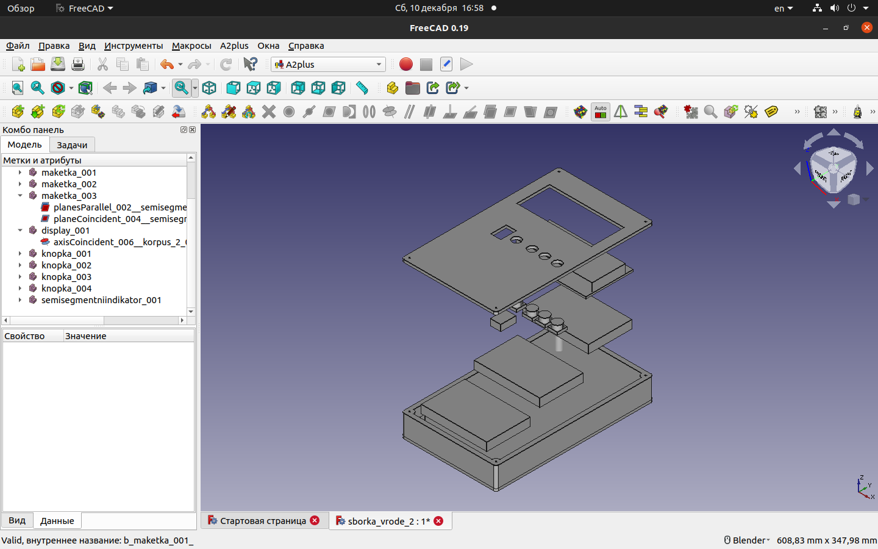
Разработка игровой консоли. Проект Чеснокова Игоря 1МРЭП-22-1
3D модель в программе FreeCad
Слайд 8

Slide 9
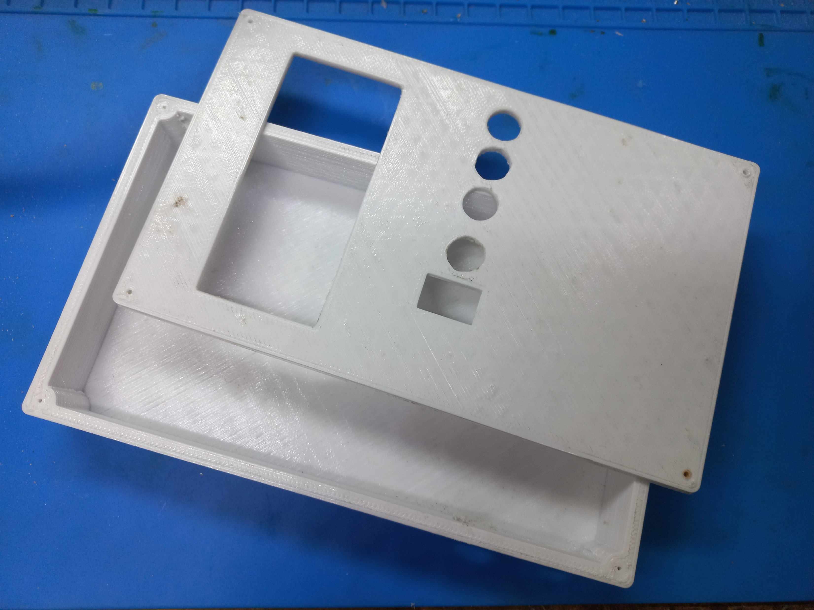
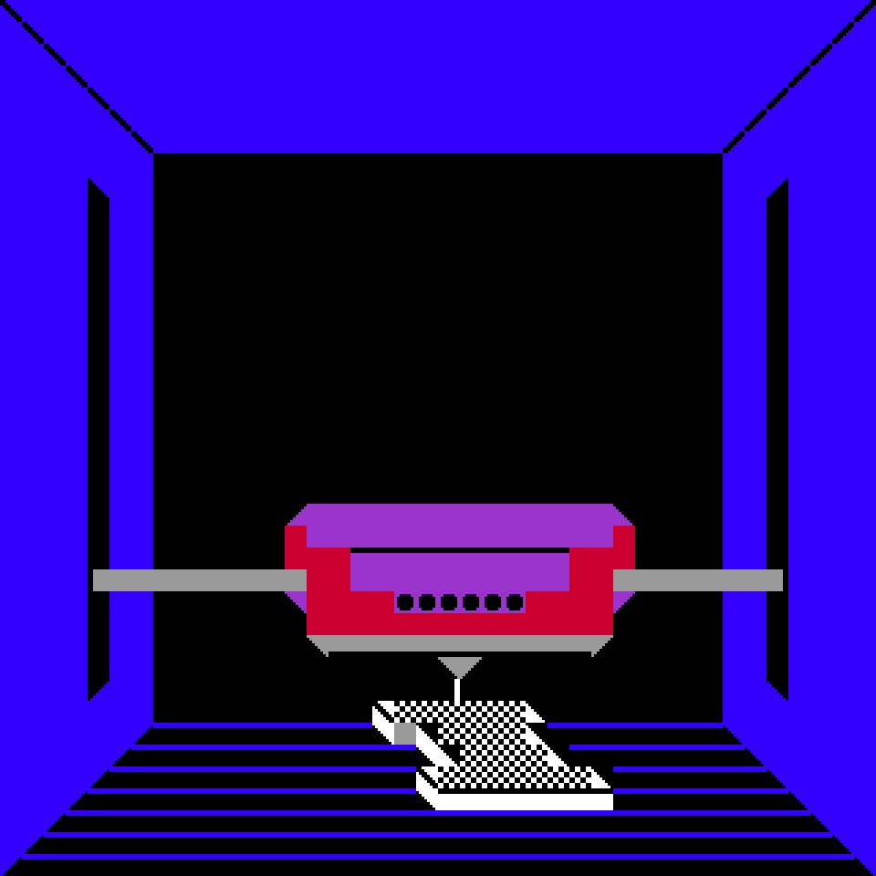
Разработка игровой консоли. Проект Чеснокова Игоря 1МРЭП-22-1
Распечатанный на 3D принтере корпус
Слайд 9

Slide 10
Разработка игровой консоли. Проект Чеснокова Игоря 1МРЭП-22-1
Игровая консоль в собранном виде
Слайд 10

Slide 11
Разработка игровой консоли. Проект Чеснокова Игоря 1МРЭП-22-1
Вывод
Все поставленные задачи были успешно выполнены.
На основе полученных знаний и проведенной работы была достигнута цель и подтверждена гипотеза:
на базе микроконтроллера Arduino возможно собрать игровую консоль и запрограммировать её на языке C++ , полученный продукт на базе микроконтроллера может быть практически использован в развлекательных и образовательных целях.
Слайд 11

Slide 12
Разработка игровой консоли. Проект Чеснокова Игоря 1МРЭП-22-1
Список литературы:
Попцов А. В.: Автомато-программато-компарадио-кружок 2022 г.- [электронный ресурс] - Режим доступа: https://github.com/artyom-poptsov/SPARC (книга в интернете)
Что такое ARDUINO? - [электронный ресурс] - Режим доступа: https://alexgyver.ru/lessons/about-arduino/ (статья в интернет).
Программирование Ардуино - [электронный ресурс] - Режим доступа: https://arduino.ru/Reference (статья в интернет)
Википедия – интернет энциклопедия - Wikimedia Foundation, Inc. - [электронный ресурс] - Режим доступа: https://ru.wikipedia.org (интернет ресурс)
ГРАЖДАНСКИЙ КОДЕКС РОССИЙСКОЙ ФЕДЕРАЦИИ. Принят Государственной Думой РФ 21 октября 1994 года (с изменениями и дополнениями).
Страуструп Б.: Язык программирования С++ // Бином 2023 г.
Кетков Ю.: Практика программирования Бейсик, Си, Паскаль // БХВ, 2002 г.
Самылкина, Тарапата: Робототехника в школе. Методика, программы, проекты // М.: Лаборатория знаний, 2017 г.
Липпман Б.С., Лажойе Ж., Му Б. Э.: Язык программирования С++ базовый курс // вильямс 2018 г.
Шилдт Г.: С++ шаг за шагом // ЭКОМ 2013 г.
Слайд 12

Slide 13
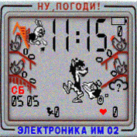
Разработка игровой консоли. Проект Чеснокова Игоря 1МРЭП-22-1
Благодарю
за внимание!
Слайд 13

